Slide 1


Logo Empresa
Motion Parts

Slide 2

Motion Parts
Santiago Gomez Riola
Camilo Pinzón Izaquita
Juan Escobar Castro
Juan Esteban Peraza Pinzón
Servicio Nacional de Aprendizaje –SENA, Centro de Electricidad Electrónica y Telecomunicaciones
Tecnólogo en Análisis y Desarrollo de Software - ADSO, Primer Trimestre
Instructor Albeiro Ramos
Bogotá, 10 de diciembre de 2024

Slide 3

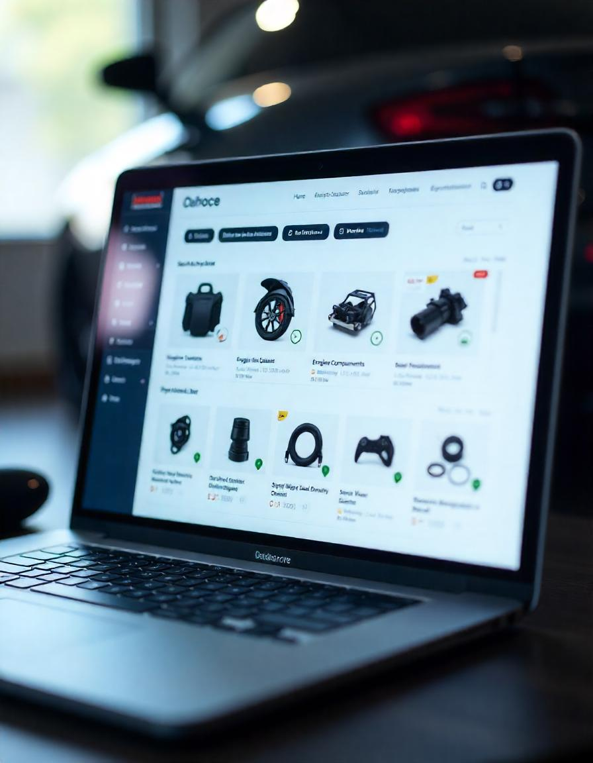
Introducción
Este proyecto tiene como objetivo desarrollar un sistema de Ecommerce para Car Eléctricos La 64, una empresa mayorista de autopartes. La plataforma permitirá a los clientes consultar fácilmente el catálogo de productos, realizar compras en línea y automatizar la facturación, integrándose con el sistema MaiaERP para asegurar el cumplimiento fiscal. Además, optimizará la gestión de inventarios, el proceso de ventas y el seguimiento de envíos, mejorando la eficiencia operativa y la experiencia del cliente, tanto a nivel nacional como internacional.

Slide 4
Motion Parts
Problema
Objetivos
Justificación
Alcance
Entregables Trimestre
Logo Empresa

Slide 5

Problema
La empresa Car Eléctricos La 64 enfrenta un desafío significativo debido a la creciente demanda de clientes nacionales e internacionales que buscan acceder fácilmente a su catálogo de productos y realizar compras en línea. Actualmente, esta interacción se limita a la tienda física, lo que genera un cuello de botella en el manejo de la demanda y limita el alcance comercial. Aunque utilizan el sistema MaiaERP para gestionar inventarios y facturación electrónica, este no está integrado con una plataforma de comercio electrónico, lo que genera una desconexión operativa.
Entre las principales necesidades de la empresa se encuentra la sincronización automática del catálogo de productos con MaiaERP para que los clientes puedan explorar los artículos disponibles de manera organizada y actualizada a tiempo real.

Slide 6
Objetivo General
Desarrollar una plataforma de comercio electrónico para Car Eléctricos La 64 que permita gestionar el catálogo de productos, realizar compras en línea, generar facturación electrónica sincronizada con MaiaERP y proporcionar información sobre el estado de pedidos y envíos, asegurando la integración entre la tienda física y digital.
Objetivo Específicos
Gestionar Usuarios de la empresa Car Eléctricos La 64
Gestionar los productos de la empresa Car Eléctricos La 64
Gestionar las ventas, pagos y envíos de productos de la empresa Car Eléctricos La 64
Gestionar la facturación electrónica de las ventas que se hagan por medio del comercio electrónico de la empresa Car Eléctricos La 64, con apoyo del software MaiaERP
Gestionar reportes gráficos e impresos de las ventas, pagos y envíos de productos de la empresa Car Eléctricos la 64

Slide 7



Justificación
La solución consiste en desarrollar una plataforma de comercio electrónico integrada con el sistema de gestión MaiaERP mediante una API, lo que permitirá sincronizar el catálogo de productos, la facturación electrónica y el inventario en tiempo real. Los clientes podrán realizar compras en línea, con opciones de pago seguras, y recibir automáticamente la facturación electrónica al confirmar su compra. Además, se integrará un sistema de gestión de pedidos que permitirá el seguimiento a través de las guías de transporte.
Este proyecto es crucial para Car Eléctricos La 64, ya que responderá a la creciente demanda de clientes, permitiendo a la empresa expandir su alcance y mejorar su competitividad en el mercado digital. La integración de MaiaERP con la tienda en línea optimizará los procesos de ventas, facturación y logística, reduciendo costos operativos, errores, y mejorando la experiencia del cliente al proporcionar una plataforma eficiente y moderna para la compra de autopartes.
‘’Con esta integración, Car Eléctricos La 64 no solo optimizará su gestión interna, sino que fortalecerá su presencia digital, lo que contribuirá al crecimiento de sus ventas y a la fidelización de clientes.’’

Slide 8






Alcance
El sistema permitirá la facturación electrónica integrada con MaiaERP, automatizando la generación de facturas al realizar compras. Los usuarios podrán comprar productos en línea, gestionar devoluciones, y administrar su cuenta a través de la gestión de usuarios. El sistema también manejará el inventario, actualizando en tiempo real la disponibilidad de productos, y gestionará las ventas, creando órdenes y generando la facturación electrónica correspondiente. Además, se incluirá un módulo para el rastreo de envíos, permitiendo a los clientes verificar el estado de sus pedidos mediante las guías de transporte proporcionadas por la agencia asignada.
El sistema no gestionará la logística interna, como la preparación física de los pedidos o la administración del almacén, tareas que se realizarán manualmente. Tampoco gestionará directamente las pasarelas de pago, pero se integrará con plataformas de pago externas, ni permitirá ventas sin stock disponible.

Slide 9





Alcance
El proyecto será desarrollado en Java utilizando Spring Boot para el backend y Maven para la gestión de dependencias, así como PostgreSQL para base de datos. Para el frontend, se recomienda utilizar Vue.js, junto con Tailwind CSS para el diseño de interfaces responsivas. La arquitectura será basada en microservicios, siguiendo el patrón MVC para la estructuración del código y facilitando la escalabilidad del sistema.

Slide 10
Entregables Proyecto Formativo por Trimestre
Primer Trimestre
Plan de Proyecto
Levantamiento de Información
Diagrama de Procesos
IEEE-830 o Historias de Usuario
Diagrama Casos de Uso
Casos de Uso Extendido
Prototipo No Funcional - Wireframes
Tercer Trimestre
Planeación de Pruebas
Ejecución de Pruebas
Quinto Trimestre
Segundo Trimestre
Modelo Entidad Relación
Modelo Relacional
Diagrama de clases
Diccionario de Datos
Script de la BBDD
Sentencias DDL
Consultas DML
Automatización de la BBDD
Sistema de Información Web – Servidor Local
Manual de Usuario
Sistema de Información Web – Servidor Externo
Cuarto Trimestre
Manual de Instalación
Configuración del Servidor de Aplicaciones
Configuración del Servidor de BBDD

Slide 11

Levantamiento de información
Se hizo el análisis de la información por categoría
Objetivo del Ecommerce y Visión
Productos e Inventario
Integración con la Facturación Electrónica
Proceso de Pago y Métodos de Pago
Perfil de los Clientes y la Experiencia
Logística y Envíos
Administración y Control del Sistema
Seguridad y Cumplimiento Normativo
Expectativas de Resultados y Éxito del Proyecto
Análisis de la información PDF Análisis de la información excel

Slide 12
Levantamiento de información
Se hizo el análisis de la información por categoría
Objetivo del Ecommerce y Visión | Optimizar ventas, ampliar la base de clientes y fortalecer la relación con ellos mediante una plataforma moderna. Se espera incrementar las ventas un 20-30% en el primer año.
Productos e Inventario | Inventario organizado por categorías con referencias únicas y detalles técnicos. Catálogo con descripciones completas, imágenes de alta calidad y compatibilidad precisa. Automatización en la actualización del inventario.
Integración con la Facturación Electrónica | Integración con MAIAERP para automatizar la facturación. Cumplimiento con estándares de la DIAN y validación en tiempo real.
Proceso de Pago y Métodos de Pago | Métodos de pago: tarjeta de crédito, débito, transferencias bancarias y pagos en efectivo. Posibilidad de financiamiento en colaboración con entidades bancarias. Cumplimiento con estándares PCI DSS para garantizar seguridad en pagos.
Análisis de la información PDF Análisis de la información excel

Slide 13
Levantamiento de información
Se hizo el análisis de la información por categoría
Perfil de los Clientes y la Experiencia | Clientes: propietarios de vehículos, mecánicos y talleres. Prioridades: proceso de compra ágil, claridad en compatibilidad y soporte accesible. Funcionalidades en cuentas: historial de compras, facturas descargables y alertas personalizadas.
Logística y Envíos | Opciones de envío: estándar, exprés y recogida en tienda. Sistema de rastreo en tiempo real para pedidos. Tarifas diferenciadas y embalajes especiales para productos grandes o pesados.
Administración y Control del Sistema | Panel intuitivo para gestión de inventarios, pedidos y usuarios. Permisos por rol: administradores (acceso total), ventas (pedidos y facturación) y logística (envíos y seguimiento). Reportes: ventas por categoría, márgenes de beneficio y tiempos de entrega.
Seguridad y Cumplimiento Normativo | Cumplimiento con la Ley de Protección de Datos en Colombia. Políticas claras para reembolsos y devoluciones según normativas de comercio electrónico.
Análisis de la información PDF Análisis de la información excel

Slide 14
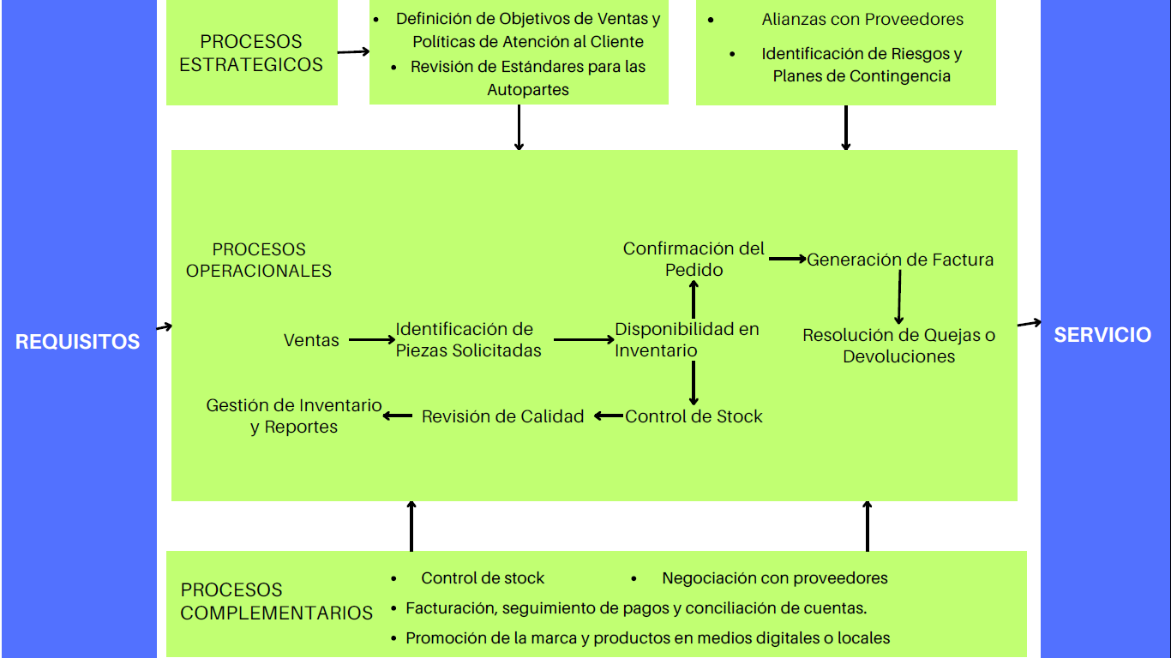
Mapa de Procesos

Slide 15
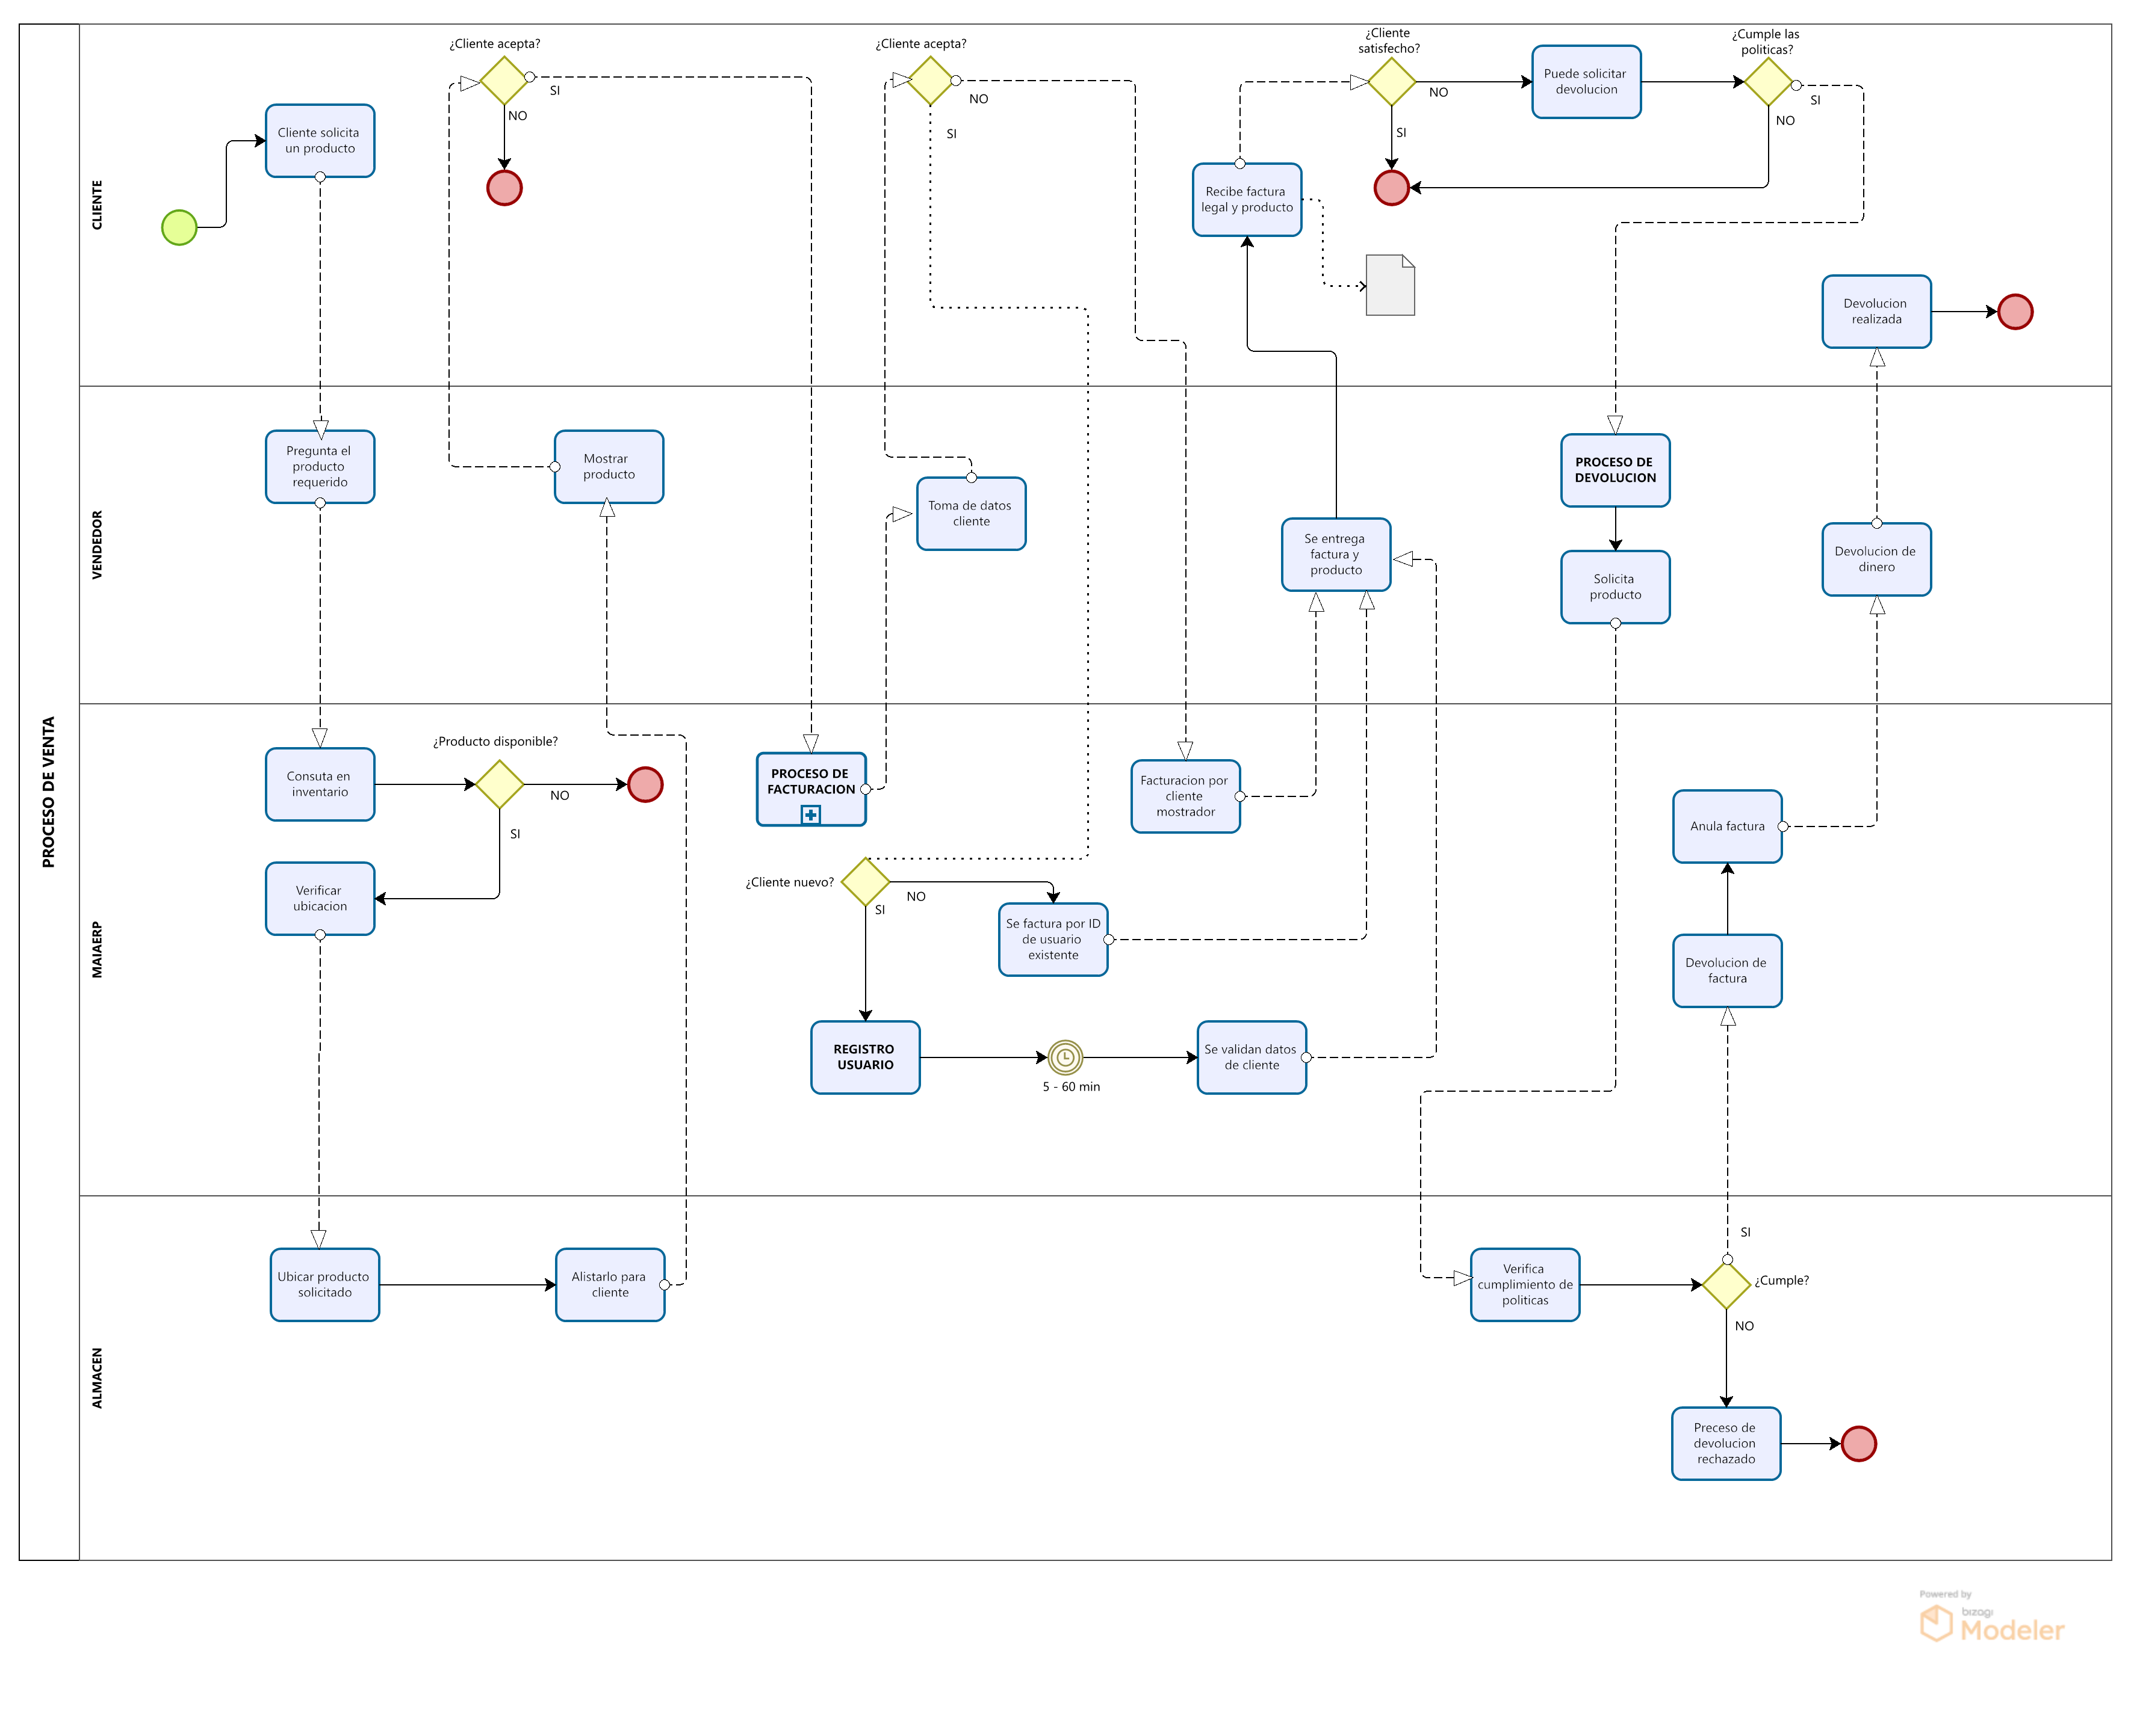
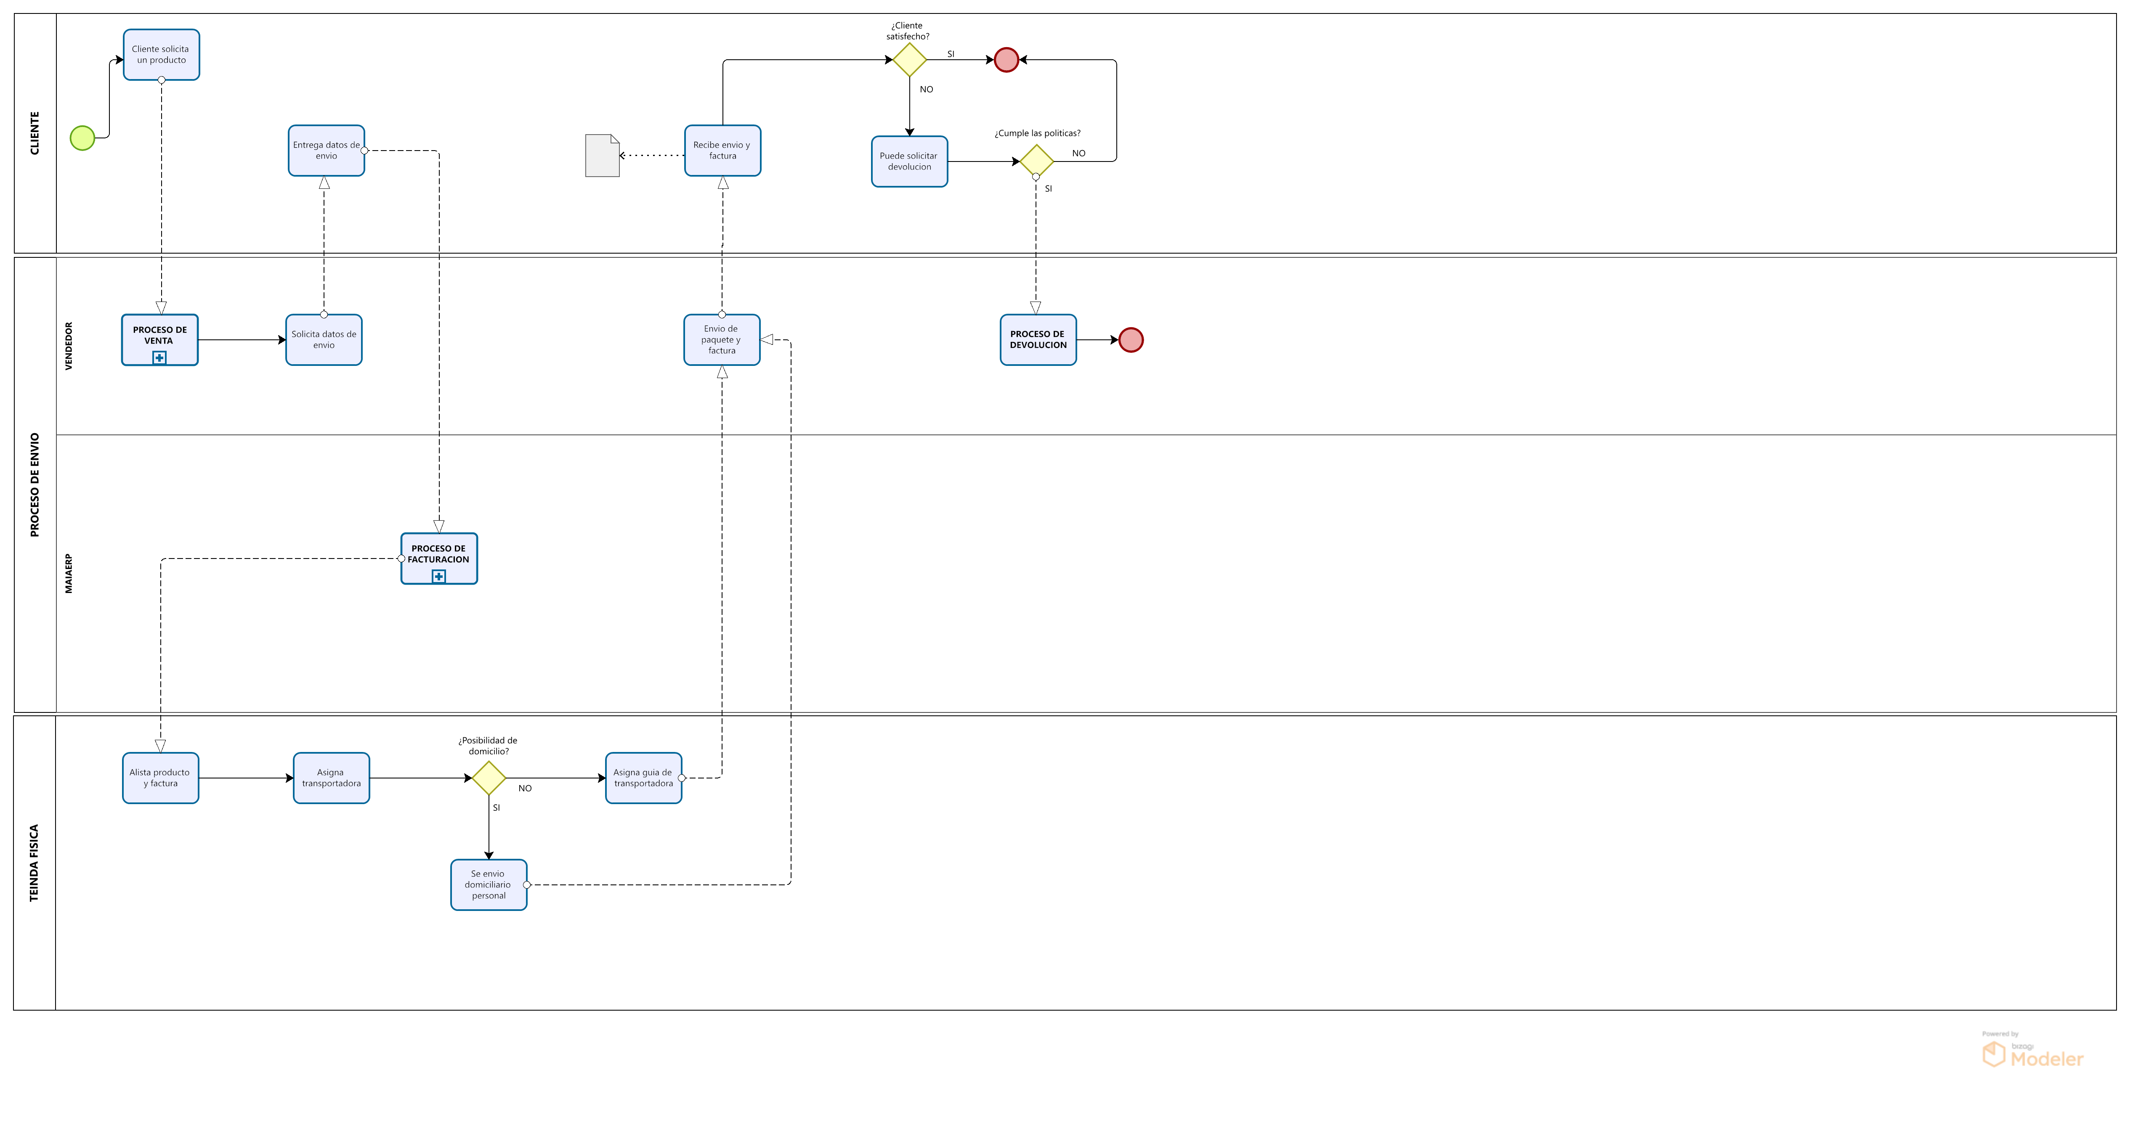
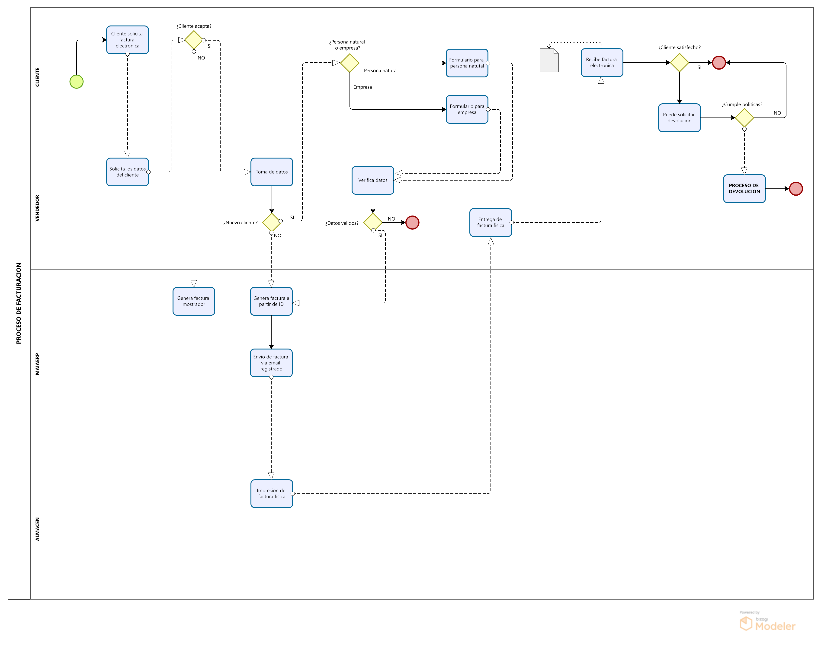
Diagrama de Procesos
VENTAS
ENVIO
FACTURACIÓN

Slide 16
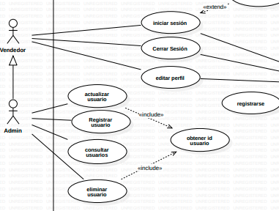
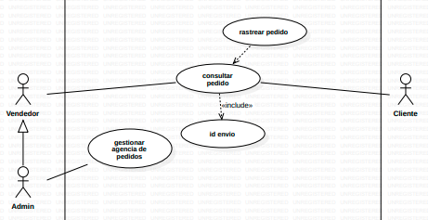
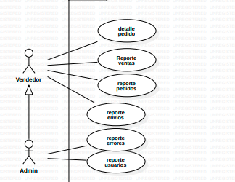
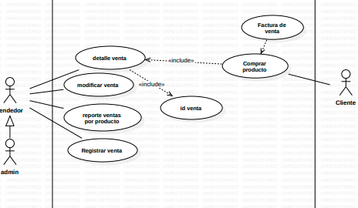
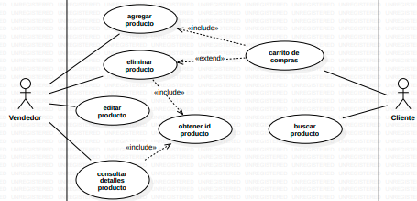
Casos de Uso
USUARIOS
ENVIO
REPORTES
VENTA
INVENTARIO

Slide 17
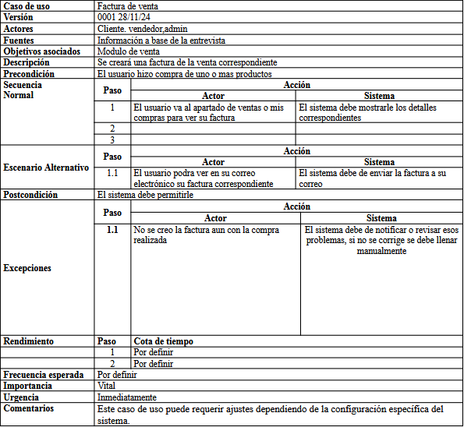
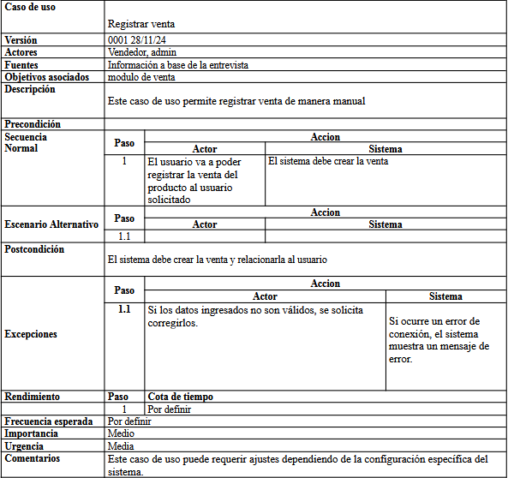
Casos de Uso - Extendido

Slide 18
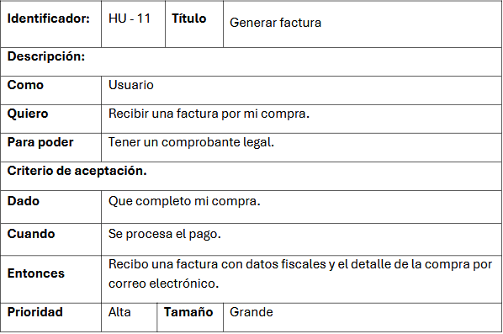
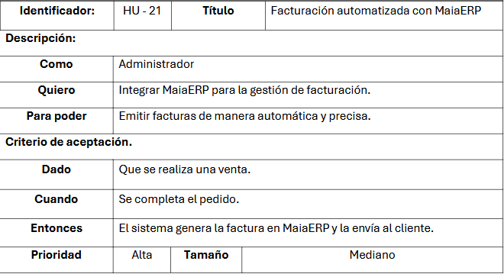
Historias de Usuario

Slide 19
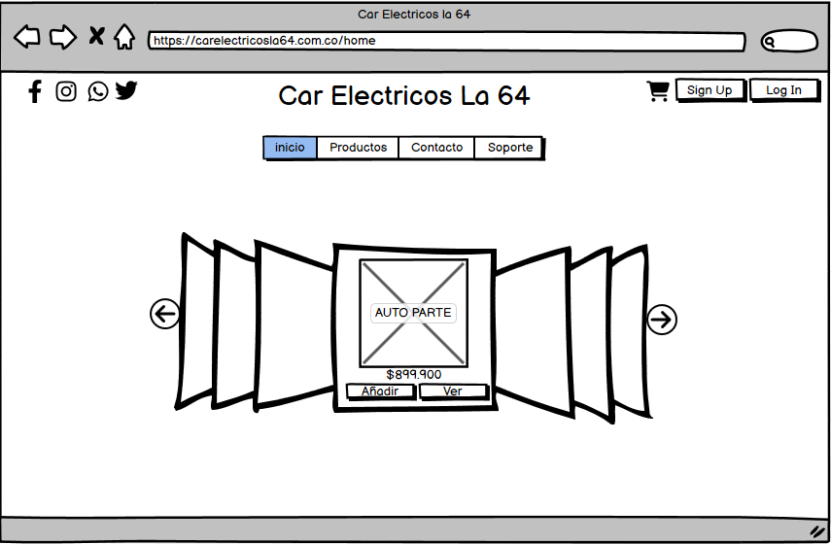
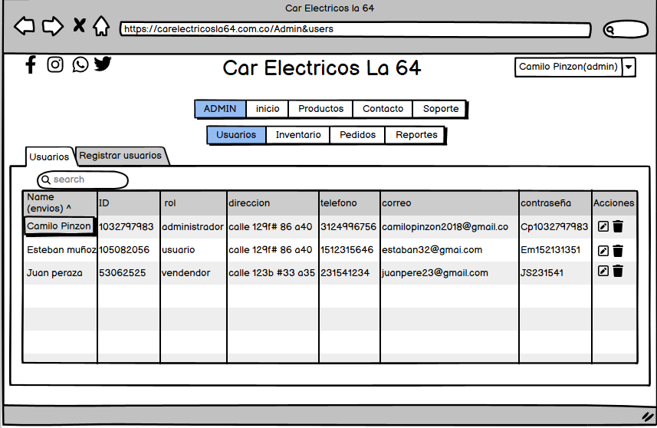
Prototipo - Wireframes
MODULO USUARIO
MODULO ADMINISTRADOR

